Slide 1

Mise en place d'une solutions Pour l'interconnexions de deux sites physiques différents à double authentifications

Slide 2

PROGRAMME
La Mise en la place d'une solution pour l'interconnexion deux sites physiques différents à double authentifications
Dans ce sujet il est convenu créer un réseaux virtuel privé ( VPN ) et le partager via une interface web et aussi configurer un serveur VPN , puis créer une interface web pour permettre aux utilisateurs de se connecter à ce VPN
Suscitez l'intérêt du public
Aides visuelles
Derniers conseils et points importants à retenir

Slide 3
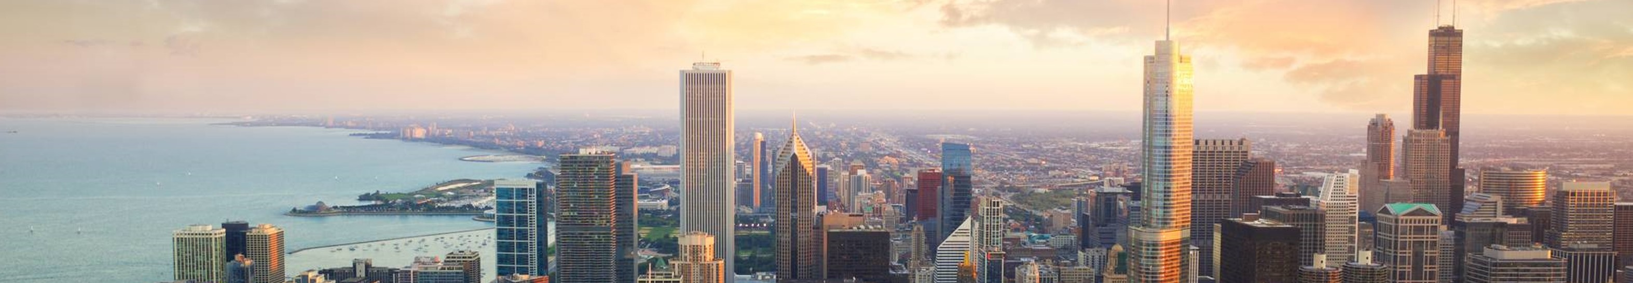
LA PUISSANCE DE LA COMMUNICATION

Slide 4

SURMONTER LA NERVOSITÉ
STRATEGIES DE RENFORCEMENT DE LA CONFIANCE

Slide 5

SUSCITER L’INTÉRÊT DU PUBLIC
Bien tant que les construction évoluent les entreprise se voient d'ans l'idées d'interconnecter les grandes structures
Dans nos villes dynamiques, chaque grands immeuble, chaque bâtiments imposants, est une entité vibrante, remplie d'énergie, de ressources et de potentiel. Pourtant, trop souvent, ces géants de béton et d'acier opère en silos, ignorants les richesses et les besoins de leurs voisins. Imaginez un instant si ces structures pouvaient communiquer, échanger, et collaborer, même avec peu de connaissances préalables sur les rouages internes de l'autre. C'est la vision que nous vous proposons : un réseaux d'échanges intuitifs entre grands bâtiments.
Encouragez les questions et fournissez des réponses réfléchies pour améliorer la participation du public
Que pensez-vous ?

Slide 6
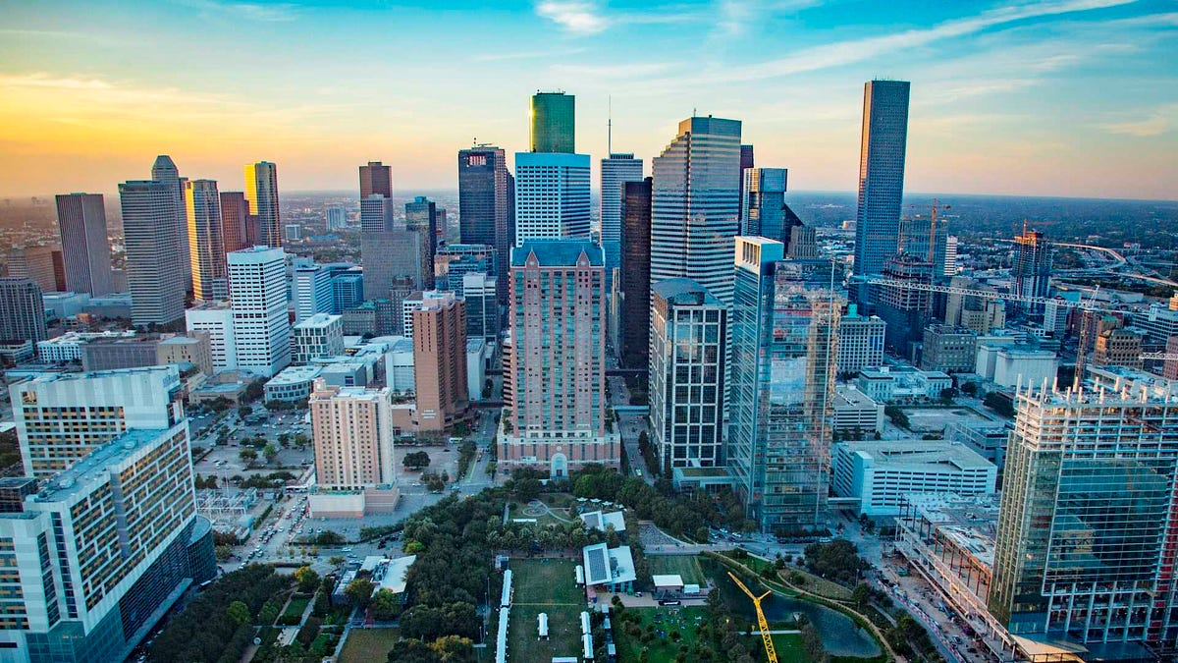
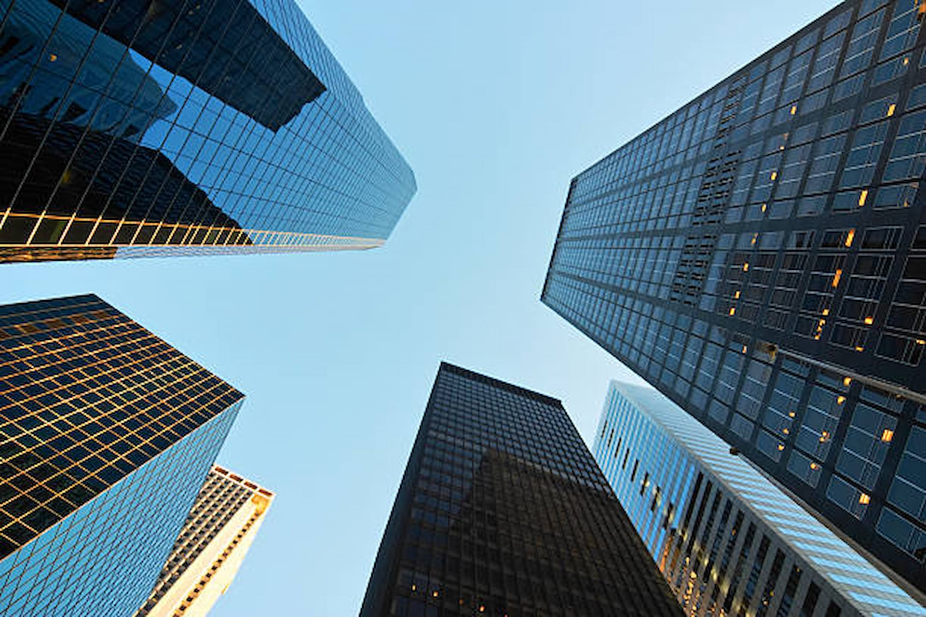
Echanges de Ressources entre Bâtiments
Les échanges entre bâtiments

Slide 7
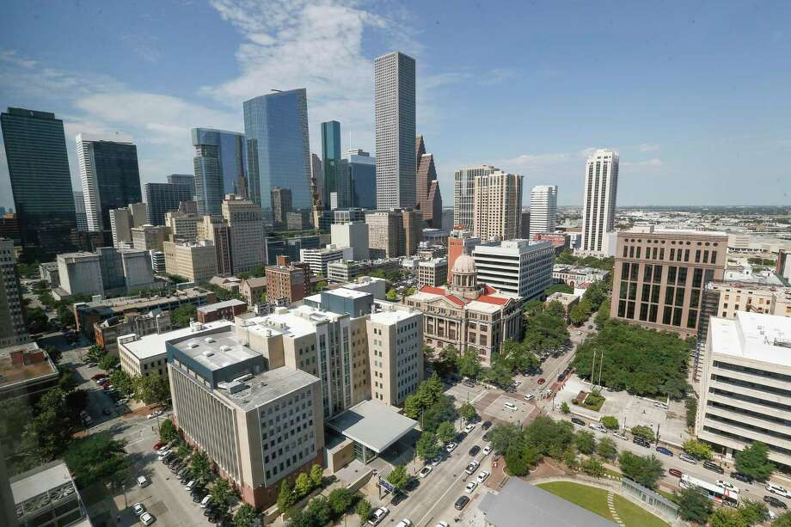
La symphonie énergétiques de l'innovations
Informer
Persuader
Résoudre un problème
Faciliter l'accès
Rentabilité

Slide 8
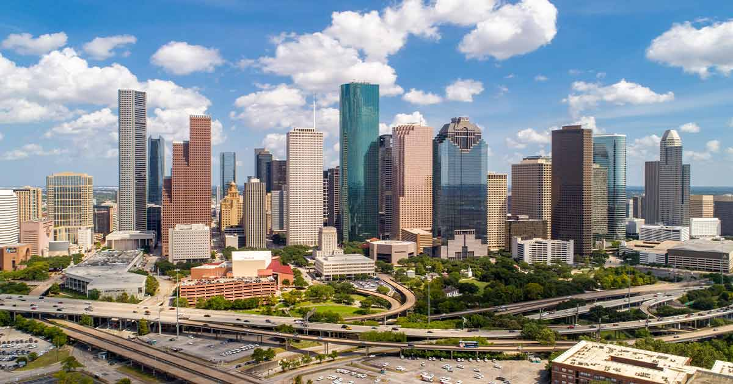
TECHNIQUES DE DISCOURS EFFICACES
Un langage corporel efficace améliore votre message, ce qui le rend plus percutant et facile à retenir.
Contact visuel explicite
Gestes volontaires
Maintenir une bonne posture
Contrôlez vos expressions
Il s’agit d’un outil puissant de la prise de parole en public. Elle implique une hauteur, un ton et un volume variables pour transmettre des émotions, accentuer des points et maintenir l’intérêt.
Variation de la hauteur
Inflexion de ton
Contrôle du volume

Slide 9
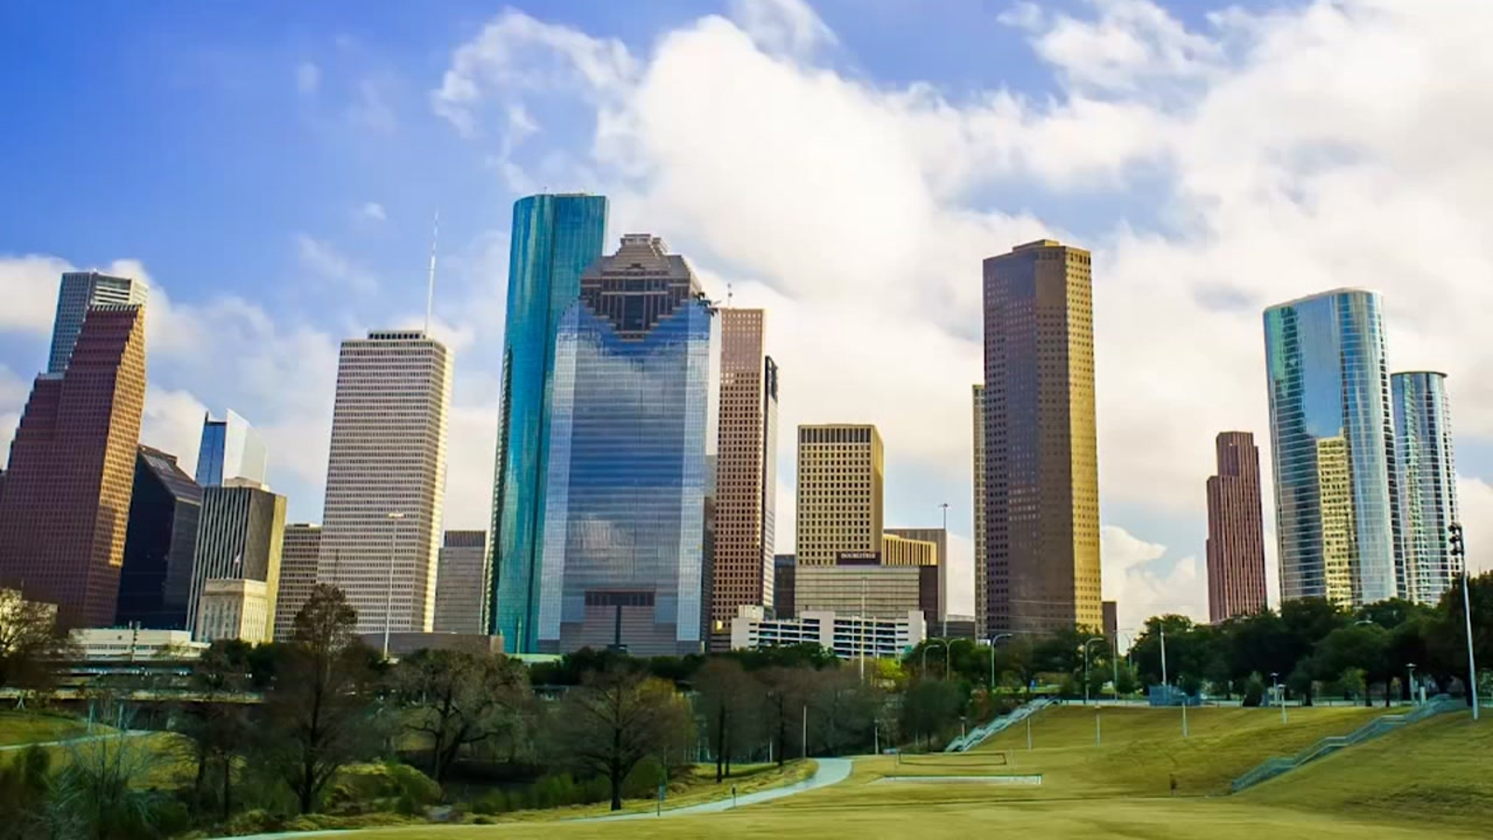
NAVIGATION DANS LES SESSIONS QUESTIONS ET RÉPONSES
Connaître vos documents à l’avance
Anticiper les questions courantes
Répéter vos réponses
Il est essentiel de garder son sang-froid pendant la séance de questions-réponses pour donner une image de confiance et d'autorité. Considérez les conseils suivants pour rester calme :
Restez calme
Écouter activement
Faites une pause et réfléchissez
Maintenir le contact visuel

Slide 10

IMPACT DE L’ÉLOCUTION
Votre capacité à communiquer efficacement laissera un impact durable sur votre public
La communication efficace implique non seulement la remise d’un message, mais également la résonance avec les expériences, les valeurs et les émotions des personnes à l’écoute

Slide 11
DISCOURS DYNAMIQUE
Apprenez à insuffler une énergie dans votre discours pour laisser une impression durable
L’un des objectifs d’une communication efficace est de motiver votre public
Métrique | Mesure | Cible | Réel
Participation du public | Nombre de participants | 150 | 120
Durée de l’engagement | Minutes | 60 | 75
Interactions de Q&A | Nombre de questions | 10 | 15
Commentaires positifs | Pourcentage (%) | 90 | 95
Taux de rétention des informations | Pourcentage (%) | 80 | 85

Slide 12
DERNIERS CONSEILS ET POINTS IMPORTANTS A RETENIR
Répétition cohérente
Renforcez votre connaissance
Affiner le style de discours
Rythme, ton et accentuation
Minutage et transitions
Rechercher un discours professionnel et fluide
Entraînez-vous à parler en public
Solliciter des collègues pour écouter et donner leur avis
Recueillir des commentaires
Examiner les performances
Explorez de nouvelles techniques
Définissez des objectifs personnels
Répétez et adaptez-vous

Slide 13
MESURES D’ENGAGEMENT DU DISCOURS
Facteur d’impact | Mesure | Cible | Atteint
Interaction du public | Pourcentage (%) | 85 | 88
Rétention de connaissances | Pourcentage (%) | 75 | 80
Enquêtes postérieures à la présentation | Note moyenne | 4,2 | 4,5
Taux de référence | Pourcentage (%) | 10 | 12
Opportunités de collaboration | Nombre d’opportunités | 8 | 10

Slide 14

MERCI
DJATCHE KENMOE DYLAN
+237655294766
dylandjatche@outlook.com
www.mi-tmvchannel.com

